Slide 1
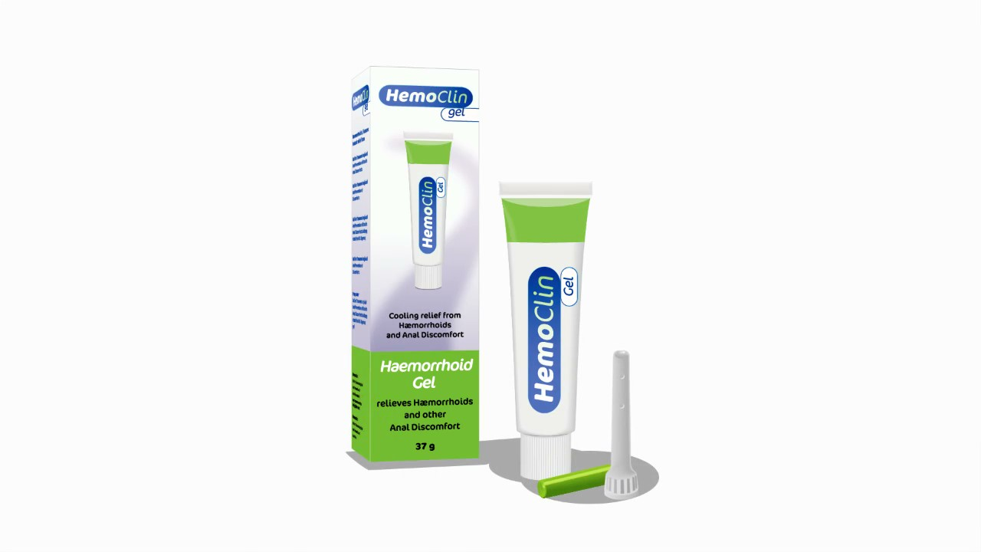
Gel HemoClin dùng để làm và giảm đau tức thì do Trĩ và khó chịu Hậu môn.
Vậy làm thế nào để sử dụng tuýp HemoClin?

Slide 2
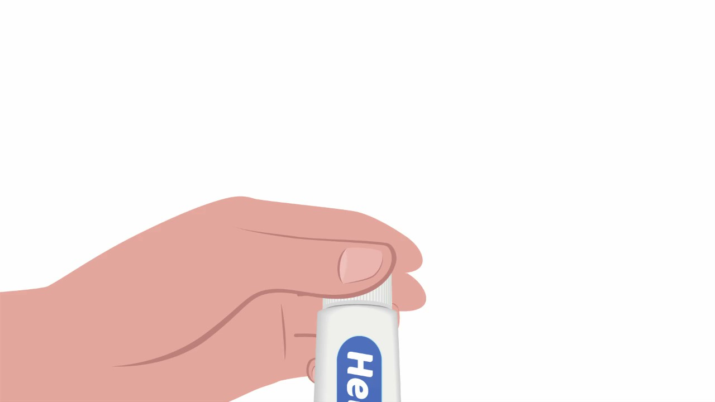
Bước 1
Gỡ nắp màu trắng ra khỏi tuýp

Slide 3
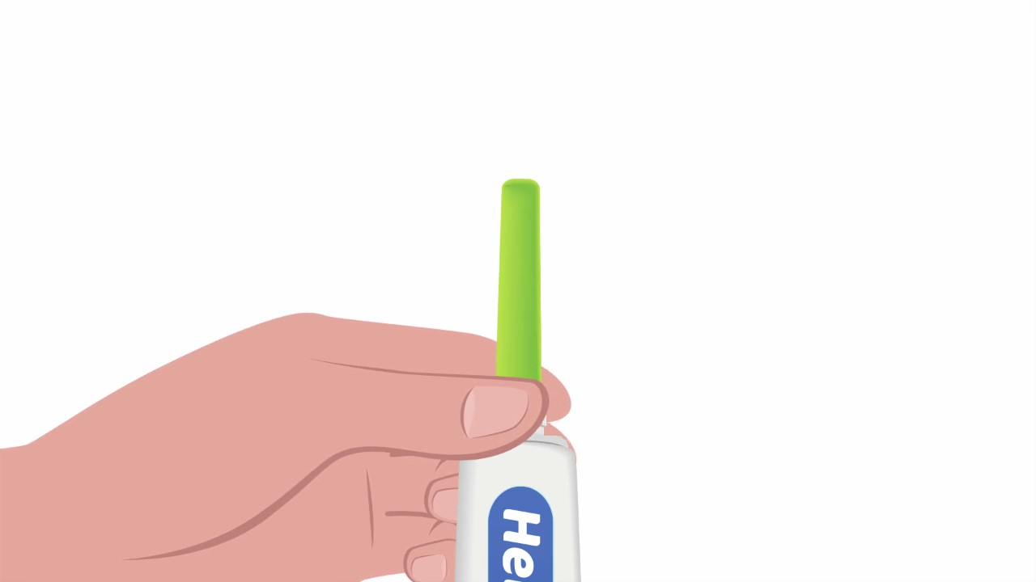
Bước 2
Gắn ống bơm vào miệng tuýp

Slide 4
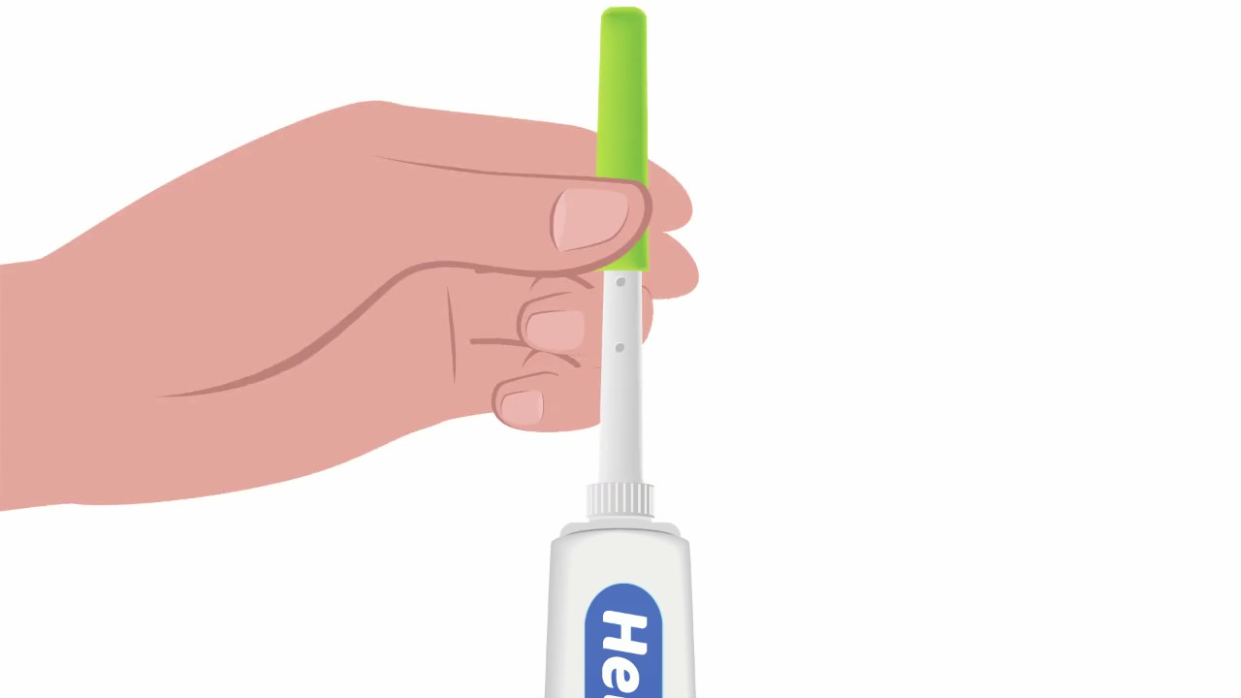
Bước 3
Gỡ nắp xanh ra khỏi ống bơm

Slide 5
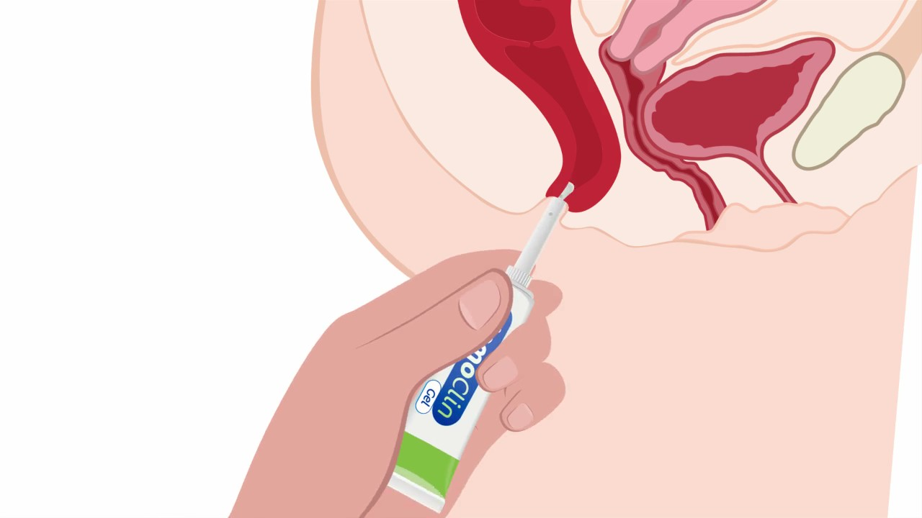
Bước 4
Đưa tuýp HemoClin vào trong ống hậu môn và bóp thân tuýp để gel phun ra.

Slide 6
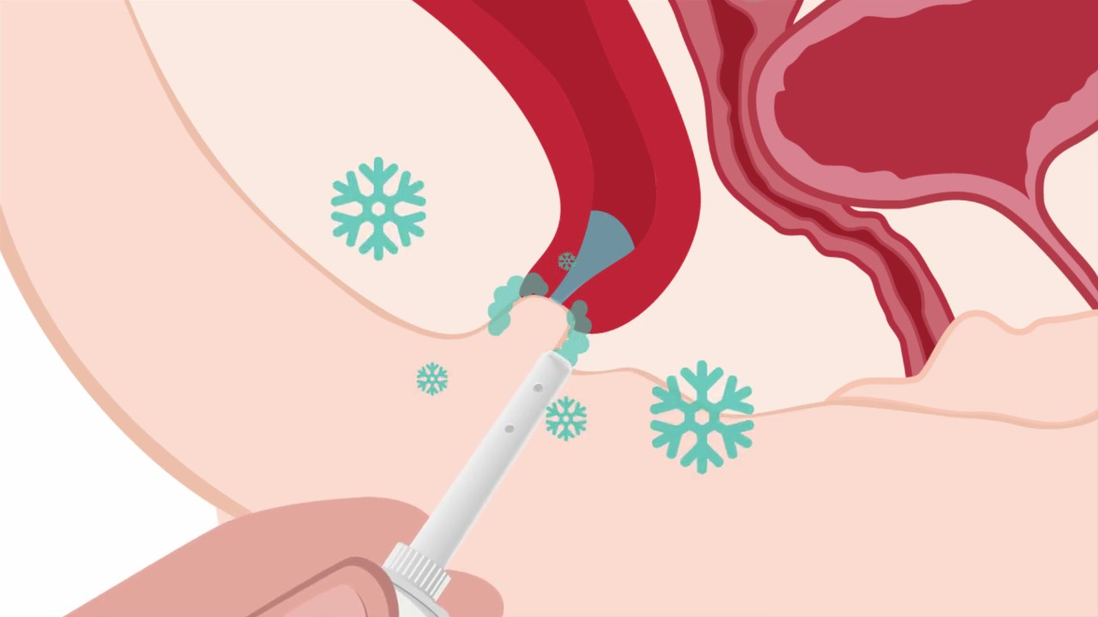
Bạn sẽ thấy được cảm giác mát lạnh ngay tức thì.

Slide 7
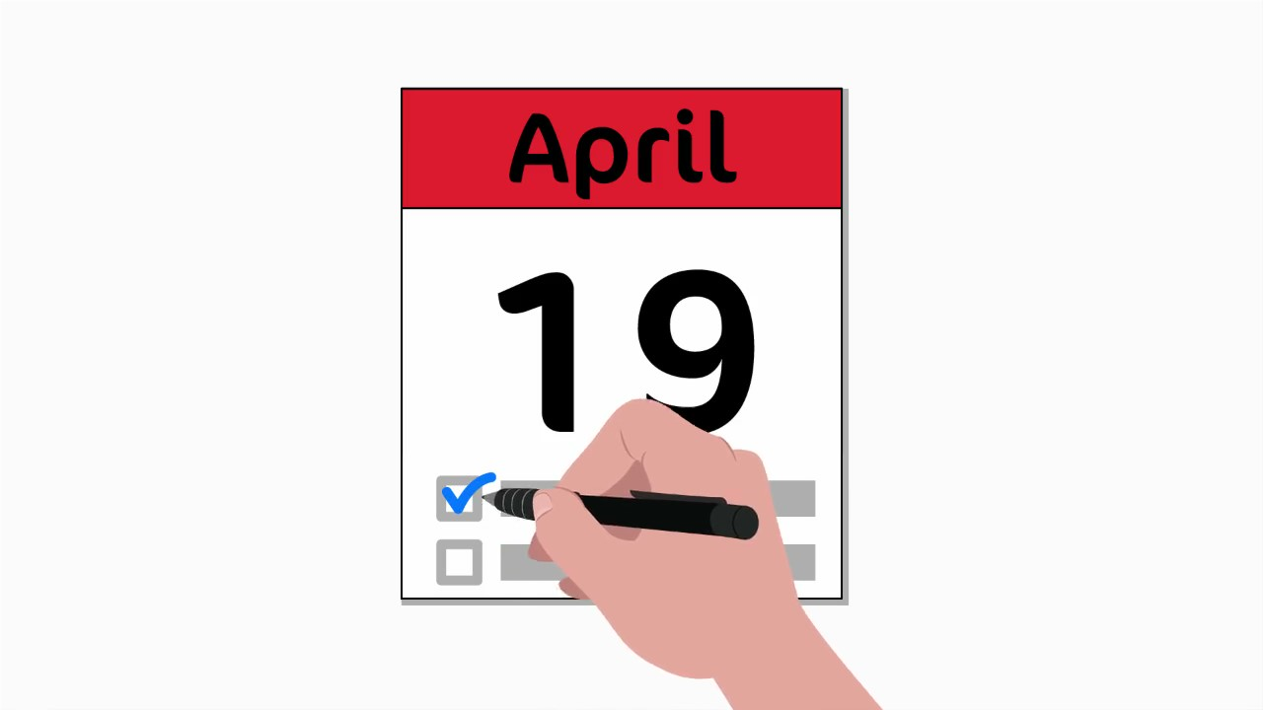
Sử dụng 2 lần một ngày - trong 2 tuần liên tục

Slide 8
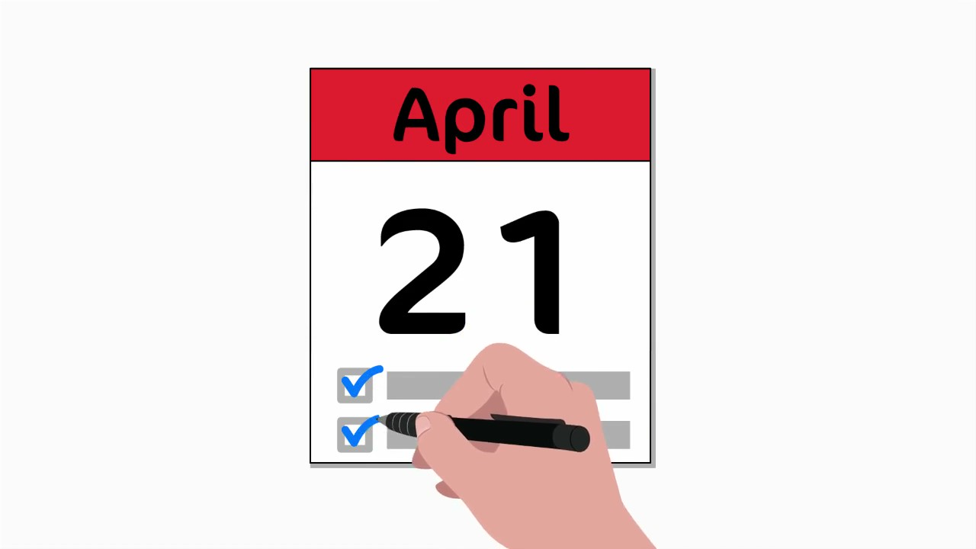
Hoặc cho đến khi nào thấy bệnh thuyên giảm rõ rệt

Slide 9
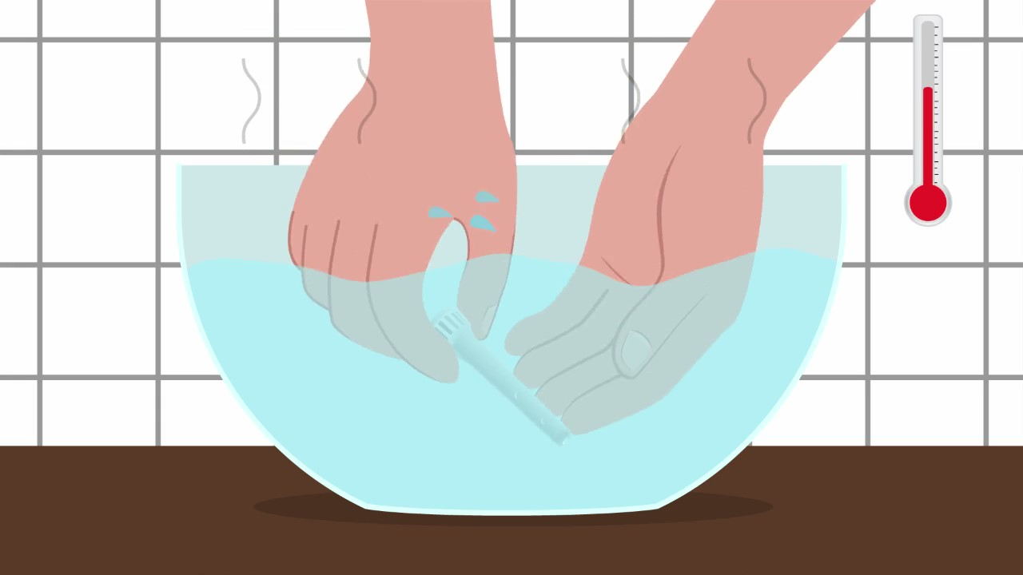
Sau khi sử dụng, rửa ống bơm bằng nước ấm
Lưu ý: không dùng nước sôi sẽ làm biến dạng ống bơm

Slide 10
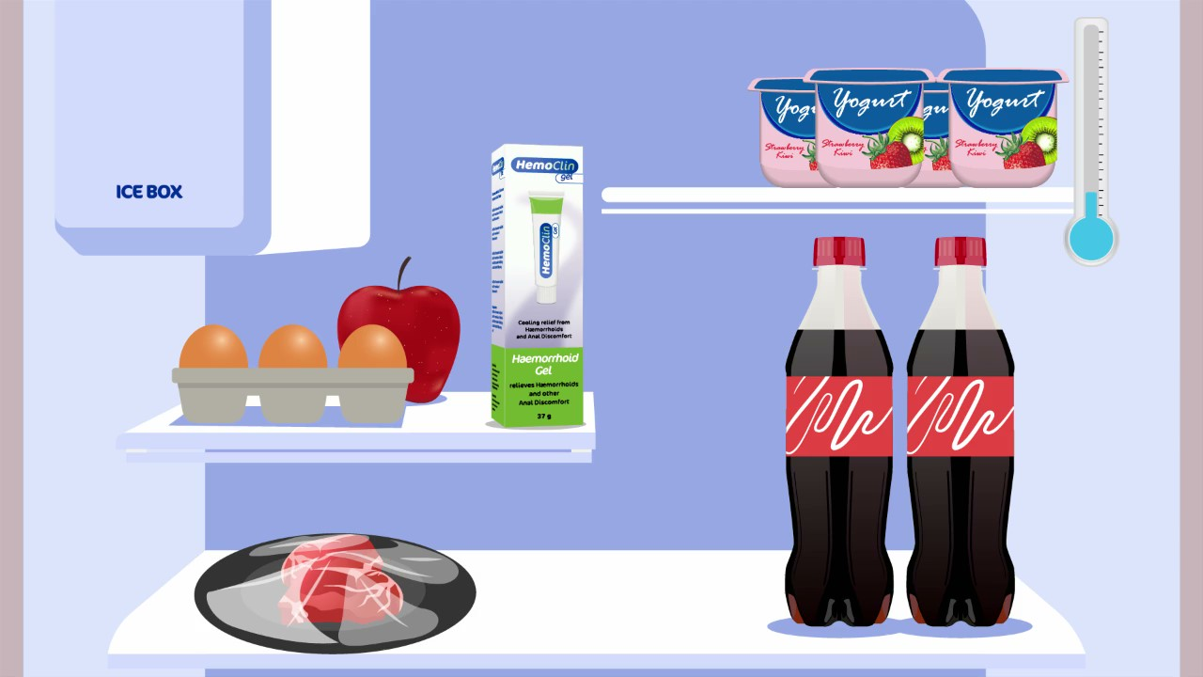
Sau đó, bỏ tuýp HemoClin vào nơi thoáng mát hoặc tủ lạnh để bảo quản sản phẩm một cách tốt nhất.

